Slide 1
Kölner Symposium 2023 – Die digitale Krankenakte
Rechtssichere digitale Archivierung für Stakeholder im Gesundheitswesen
Oliver Paul
BU Manager HYDMedia ECM

Slide 2
Wer bin ich?
Oliver Paul
Verheiratet, 2 Kinder, Rottenburg am Neckar
Prokurist bei Dedalus HealthCare und BU Manager HYDMedia ECM (weltweit)
und Geschäftsführer und Miteigentümer:
FAMO Holding GmbH
Heydt-Gruppe (ca. 385 Mitarbeiter)
3 Unternehmen die Dienstleistungen rund um die Krankenakten Archivierung erbringen
GAA GmbH & Co. KG (ca. 140 Mitarbeiter)
Ein Spezialist für digitale Posteingänge und Rechnungsworkflows bei Banken, Versicherungen und Industrie

Slide 3
Die Geschichte der digitalen Archivierung im Krankenhaus
HYDMedia
Weil alles zusammengehört
HYDMedia ist das ganzheitliche Enterprise Content Management System für den klinischen und administrativen Bereich des Krankenhauses.
Alle relevanten Informationen und Dokumente werden digital integriert und am Arbeitsplatz bereitgestellt.
HYDMedia gewährleistet dadurch den papierlosen Informationsaustausch und erleichtert die Zusammenarbeit aller Mitarbeiter in ihren jeweiligen Bereichen über Datengrenzen hinweg. HYDMedia überwindet auf diese Weise die Restriktionen vertikaler Anwendungen.
HYDMedia wurde 1994 von Rudolf Koch, Alexandra Stöckl-Paul und Oliver Paul unter dem DACH der Heydt Gruppe erfunden.

Slide 4
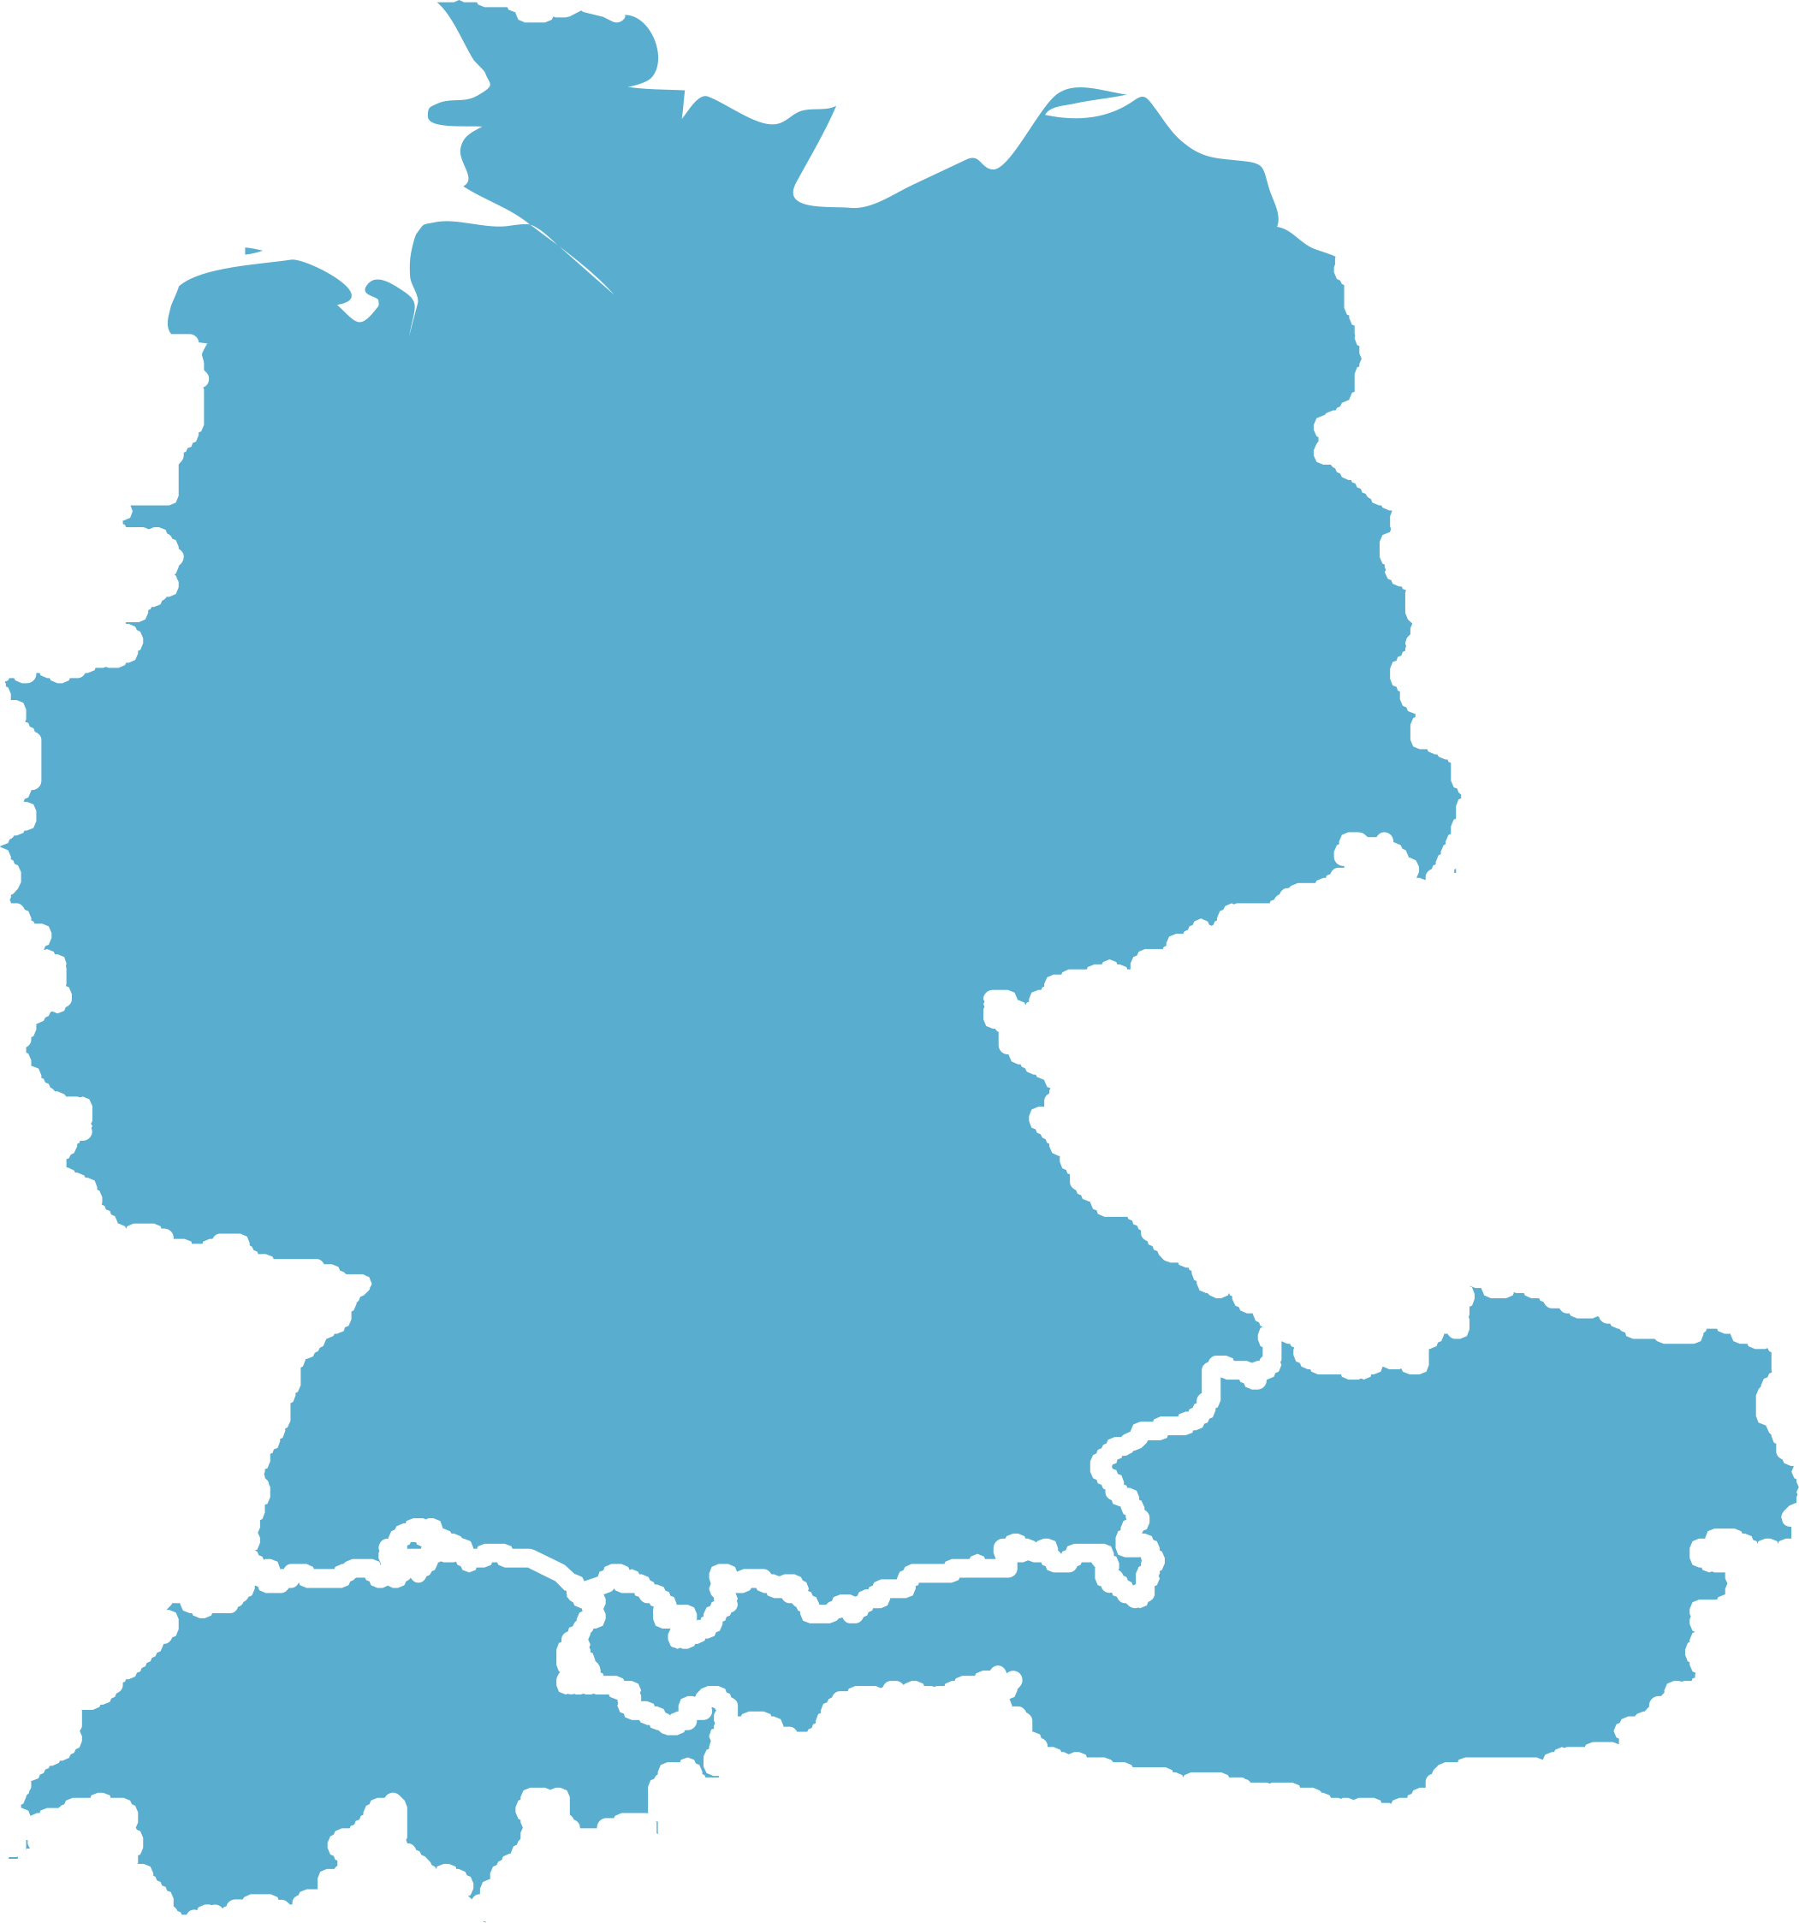
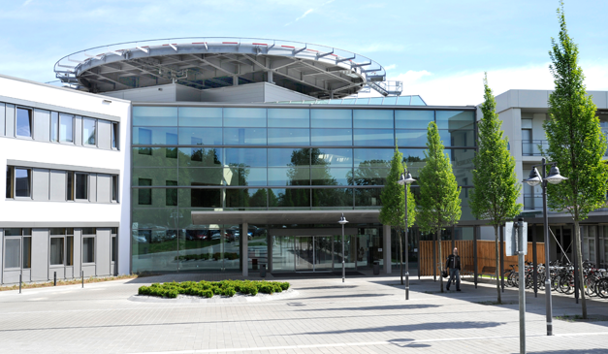

Mehr als 600 HYDMedia Krankenhäuser in D A CH
Pic: Medius Clinic Nuertingen

Slide 5








We are HYDMedia and we are top – 600+ customers
600+ Hospitals in DACH
Luxemburg:
  CH Emil Mayrisch (3 sites)
  CH de Luxembourg
  Hôpital Kirchberg
  ZITHA clinics
France
France:
  CH St Lô/Coutances
  CH Epinal
  CH Ales
  CH Le Mans
  CH Annemasse
  CHU Nice
  CH Parthenay
  CH Lisieux
  CH Cahors
  CH Montluçon
  CH 4 Villes (St Cloud)
  CH Pontivy
  CH Montargis
  CHU Amiens
  Fondation Lenval
  CH Mayote
  ………
Saudi Arabia
North America
Brazil:
  Hospital de Bahia
  HUGO (Hospital de Urgências de Goiânia)
  Unimed Caxias do Sul
  IGESP
Canada:
  Quinte General Hospital
  Lennox and Addington General Hospital
Saudi Arabia:
  King Fahad University Hospital
Chile:
  Clínica Universidad de los Andes
Brazil

Slide 6
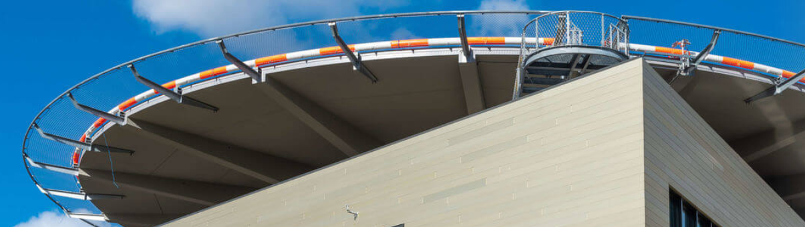
University Hospitals using HYDMedia
University Hospital Heidelberg (Germany)
University Hospital Dresden (Germany)
University Hospital Leipzig (Germany)
University Hospital Bonn (Germany)
University Hospital Cologne (Germany)
University Hospital München rechts der Isar (Germany)
University Hospital Augsburg (Germany)
University Hospital Halle (Germany)
University Hospital Marburg (Germany)
University Hospital Münster (Germany)
University Hospital Salzburg (Austria)
University Hospital Nice (France)
University Hospital Amiens (France)
Centre Hospital de Luxemburg (Luxemburg)
King Fahd University Hospital (Saudi Arabia)

Slide 7
Hospital groups using HYDMedia
Agaplesion (20 Hospitals all over Germany)
Alexianer (22 Hospitals all over Germany)
RKH Kliniken Holding GmbH (10 Hospitals in south Germany)
KMG Kliniken (11 Hospitals in east Germany)
Franziskaner / FACT IT (17 Hospitals in north Germany)
Klinikverbund Südwest (6 Hospitals in south Germany)
Schön Kliniken (24 Hospitals all over Germany)
SRH Kliniken (18 Hospitals all over Germany)
Waldburg Zeil Kliniken (12 hospitals in south Germany)
Johanniter (18 hospitals all over Germany)
Salzburger Landeskliniken (6 Hospitals in west Austria)
WGKK - (4 Hospitals in Vienna Austria)
CH St Lô-Coutances (2 hospitals in France)
CH Epinal & CH Golbey (2 hospitals in France)

Slide 8

Der Wandel im Gesundheitswesen
Digital Forms
2010-2015
HTML, XML, CDA die Welt dreht sich
2003
Die KIS fangen an Archivsysteme zu integrieren um Papierdokumente einzubinden
2008 PDF wird zum ISO Standard – digitale Dokumente werden archivierbar
M&A
2000
Im KIS entstehen erste digitale Dokumente die aber gedruckt werden
+
Mikrofilm ist rechtssicher
Hybrides Scannen
1998
KIS lernt Arztbrief-schreibung + scannen auch in Farbe 150 dpi
Open Source
1994
KIS in Kinder-schuhen
Scannen s/w
Das Internet wird immer schneller
1990
Mainframes zur Abrechung
Papierakte
Mikrofilm
From a single hospital solution to a multi hospital platform solution
Speichertechnologie sehr teuer

Slide 9
Die digitalen Zeitabschnitte
1990
Mainframe = Stammdaten + Rechnugen
Papierakte und Mikrofilme (CAR Verfahren oder Mikrofiche(Jacket))
1994
Mainframe und Novell / Windows NT Netze mit ersten Desktop Anwendungen
+ Papierakte und Mikrofilme – Scannen vom Mikrofilm
1998
Windows Anwendungen mit lokalen Netzen setzen sich langsam durch – HL7 Kommunikationsserver verbreiten sich
+ Papierakte und Mikrofilme sowie hybrides Scannen in s/w
2002
Die Abrechnungssysteme stellen erste digitale Dokumente (WORD, PMD, Drucklisten…) bereit. + hybrides Scannen setzt sich durch aber viele KH´s archivieren auf Papier.
2005
erste Klinische Systeme übermitteln auch Dokumente über HL7 und proprietäre Schnittstellen
+ erste Krankenhäuser archivieren digital und nur noch die Papierakten hybrid – erste Experimente mit digitalen Signaturen
2007
enge Einbindung der ECM Systeme in die KIS Systeme – mehr und mehr digitale Datenübernahmen als Dokumente + Die Speichersysteme werden Revisionssicher (WORM etc. Problem ILM)
1990 bis heute
2013
Kontrolle der digitalen Datenübernahmen setzt sich immer mehr durch + Mittlerweile reine Scanlösungen ohne Mikrofilme, wenn ja dann nur noch als Backup. Zeitstempel werden eingesetzt – LTANS
+
IHE gewinnt mehr an Bedeutung
2015
Mit der zunehmenden Restrukturierung des Gesundheitswesens werden immer mehr Migrationspfade notwendig – Dokumente werden zunehmend digital gedacht und Information Lifecycle Management wird aufgrund der Löschanforderungen wichtig. Kubernetes wird erfunden.
2018
DSGVO tritt in Kraft. Betriebssysteme haben sich bei Serverapplikationen entscheidend geändert – Linux tritt als OpenSource Lösung immer mehr in den Vordergrund - Die Plattformgedanken entstehen weil immer mehr Daten rein digital archiviert werden. Webanwendungen treten in den Vordergrund.
2020
Fast alle KIS Anbieter stellen von Microsoft oder JAVA Client Server Anwendungen um auf Webtechnologie. Viele Klinische Dokumente (z.B. Kurven) entstehen nur noch auf XML basierten Objekten.
+
Rein digitale Archivierung gewinnt die Oberhand
2022
Die digitalen Informationen werden zunehmend in Container gepackt und über IHE Strukturen oder die ePA verteilt
+
die digitalen Datenobjekte müssen dem Recht des Augenscheins entsprechen.
FHIR als neuen Kommunikation erlaubt Direktanbindungen.
2023
erste KIS Systeme sind als Kubernetes basierende Lösungen distribuierbar.
+
Intersektorale Konzepte mit IHE Plattformen werden immer wichtiger aufgrund des politisch gewünschten Strukturwandels im Gesundheitswesen.

Slide 10
Die Geschichte am Beispiel der HYDMedia
HYDMedia G6
Today
The leading hospital ECM
HYDMedia G6
2020
Hospital ECM platform with independent operating platform and IHE
HYDMedia G5
2010
Clinical ECM platform – HYDMedia goes international
M&A
HYDMedia G4
2002
Scanning + HL7 + Web Client
Market Leader in Germany
HYDMedia G3
1999
Scanning + HL7 + first Office integration
Open Source
HYDMedia G2
1996
Scanning + HL7 connectivity
HYDMedia G1
1994
Scanning solution
NEW BUSINESS
From a single hospital solution to a multi hospital platform solution
2020 Agfa HealthCare was
bought by Dedalus
The ramp up phase with Heydt Group
2007 HYDMedia was bought by Agfa HealthCare

Slide 11
Das Gesundheitswesen im Strukturwandel - Vergangenheit
Buzzwords:
Eigenständige Versorger
Kaum Informationsaustausch
Doppelbehandlungen
Dominanz von KIS und Arztpraxissoftware
Focus auf Abrechnung
Papierakte
Ärzte
Hausarzt
Facharzt
Maximalversorger
Unikliniken
Großkrankenhäuser > 800 Betten
Krankenhäuser
Kreis- und Stadtkliniken
Privatkliniken und kirchliche Träger

Slide 12
Das Gesundheitswesen im Strukturwandel
Buzzwords:
Ambulante Nachsorge statt stationäre Versorgung
Zentraler Versorger mit schneller Entlassung
Fachgebundene Nachsorge
IHE Konzepte zur Informationsoptimierung
Vermeidung von Doppelbehandlungen
Focus auf dezentrale Versorgung
Portallösungen
Cloudlösungen
Maximalversorger
Hauptkrankenhaus
Fachkranken
haus
MVZ
Hausarzt
Facharzt 1
Facharzt 2

Slide 13
Was ist eine digitale Krankenakte heute?
Der zentrale Datenpool – die IHE Repositories

Slide 14
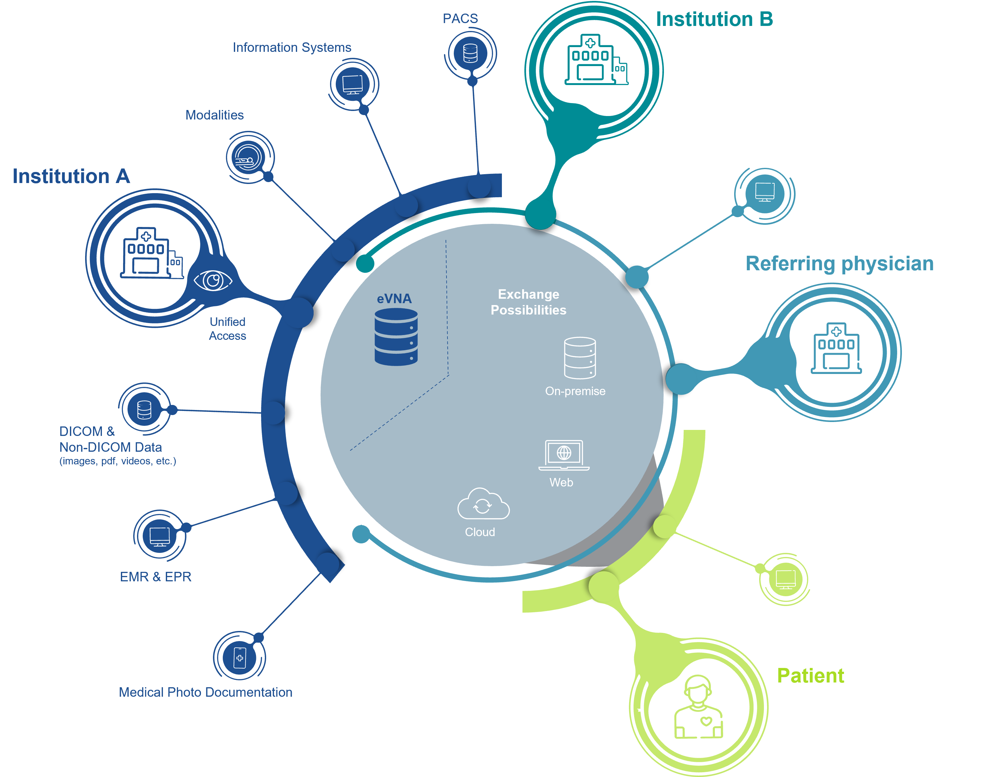
Die eVNA - Das Herzstück für Ihre Content-Strategie
Eine Plattform für alle Ihre Daten - Dokumente, Bilder, Berichte, Briefe, DICOM, NON-DICOM, etc.
Unterstützung verschiedener Arbeitsabläufe - ein System mit spezialisierten Anwendungen für alle Benutzer im Krankenhaus
Einheitlicher Zugang, leicht in Krankenhausanwendungen einzubetten
Aufbauend auf der Grundlage verschiedener Interoperabilitätsstandards - HL7, DICOM, IHE, FHIR, CDA
Erweiterte Anwendungsfälle, auch über die Grenzen der eigenen Gesundheitseinrichtung hinaus

Slide 15



Papierloses Krankenhaus
Digitalisierte Dokumente
Vom Patienten mitgebrachte oder während der Behandlung erstellte Papierdokumente
Papierdokumente (z.B. Fremdbefunde) werden zeitnah intern/extern eingescannt und sind dann sofort in der elektronischen Patientenakte in Dedalus eVNA verfügbar.
Papier Dokumente
Scanapplikationen
Zuordnung und Anzeige

Slide 16
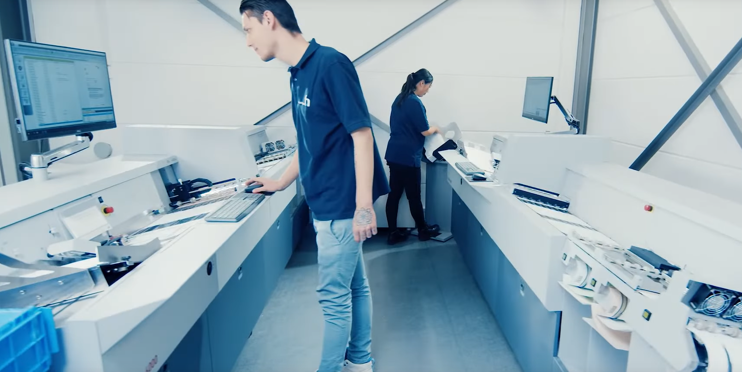
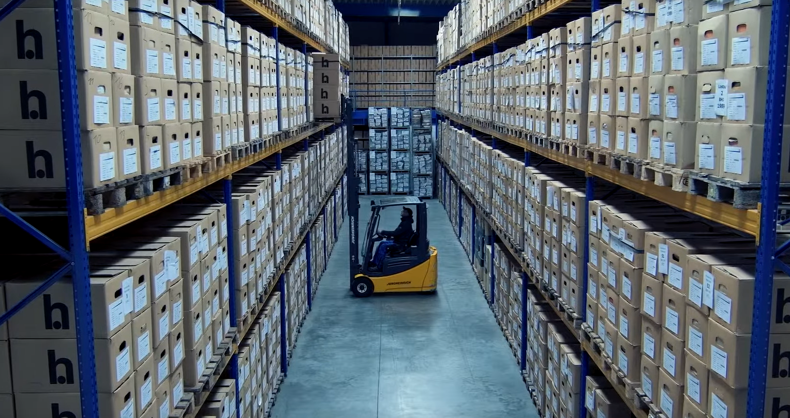
Die Scanspezialisten – Die Heydt Gruppe
Scanlösungen mit 24h Service
DSGVO konforme Aktenlogistik
Schnellstmögliche Datenintegration der Papierdaten durch Scannen mit KI Lesung und Klassifikation gemäß IHE Aktenplan.
Sichere Infrastrukturen (DIN ISO/IEC 27001 zertifiziert)
Protokollierte Prozesse gemäß (DIN ISO 9001)
Komplette Entstehungshistorie (BSI TR-03138 Resiscan)
Akten Forderungsmanagement C[act]
Weitere Informationen: www.heydt.com

Slide 17





BILDARCHIVIERUNGS-VARIANTEN (Radiologie)
Standortübergreifende PACS-Installationen mit Datensynchronisation und mehreren Cache-Servern
Bilder, Videos
Multi-Ologie
IHE TCE-konformes Lehrarchiv mit automatischer Anonymisierung
Für externe Untersuchungen ohne Langzeitarchivierung z.B. CD-Importe und Teleradiologie
Spezieller Speicher für alle Ganzdia-Bilder (DICOM WSI)
DICOM data
NON- DICOM
Teaching File Archive
Import Archive
Pathology Archive

Slide 18



ARCHIVIERUNGS-VARIANTEN (Administrativ)
HR, Versicherungen, Verträge, Scandaten, Wundbilder für rechtliche Zwecke
Sitzungsunterlagen, Aktenvorgänge, Video, Marketing, Verträge etc.
KI Technik zum auslesen von Rechnungen, X-Invoice, ZUGfERD, ERP Kopplung
MD Controlling, PVS, Unimed, Dokumentzusammen-stellungen automatisiert
Daten Distribution via, ePA, FHIR, IHE, Secure Mail, Outbox Folder etc.
Versicherungen, Bauanlagen (große Bilder), Dokumentationen
Bauwesen
HR / Versicherung
Geschäftsleitung
Rechnungen
Controlling
Kommunikation

Slide 19

HYDMedia / Deep Unity eVNA – Microservice Plattformstrategie
OS
DeepUnityWorkflows
Deep Unity Discovery
……..
HYDMedia G6
HYDMedia Workflows
DeepUnity
DICOM Services
DeepUnity ECM
HYDMedia Interfacing
Deep Unity Diagnost
CPU
DeepUnity Interfacing
I/O
DeepUnity Universal App
Kubernetes
Workflow
RAM
Berechtigungen
Disk
Administration UI
PostgreSQL
Installation- and Update Infrastructure

Slide 20






DeepUnity Plattform - Innovative Weiterentwicklung durch den Einsatz von Kubernetes
Automatisierte Bereitstellung
Zeitaufwändige manuelle Prozesse gehören der Vergangenheit an. Mit DeepUnity Plattform wird der Bereitstellungsprozess automatisiert
Läuft überall
Kubernetes ist Open Source und bietet die Freiheit, vor Ort, in einer hybriden oder öffentlichen Cloud zu arbeiten.
Bietet zusätzliche Dienstleistungen
Bietet Sicherheit, hohe Verfügbarkeit, Netzwerk- und Speicherdienste (Container Storage Interface/Container Network Interface)
Horizontale Skalierung
Ermöglicht die Skalierung von Ressourcen nicht nur vertikal, sondern auch horizontal, einfach und schnell
Selbstbeobachtung
Überprüft ständig den Zustand von Knoten und Containern und startet eine ausgefallene Anwendung automatisch neu
Rollbacks automatisieren
Wenn nach einer Änderung etwas nicht nach Plan läuft, kann leicht ein Rollback durchgeführt werden

Slide 21
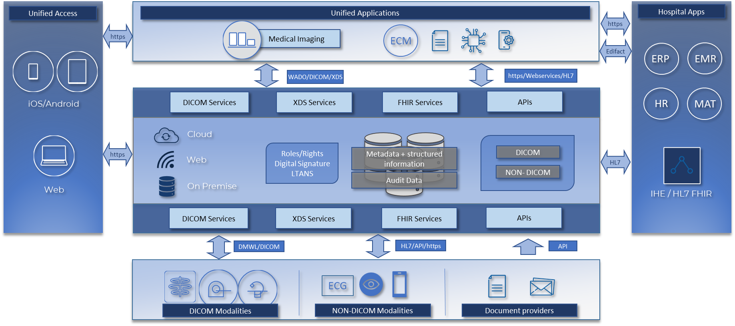
eVNA - Interoperabilität mit angeschlossenen Systemen

Slide 22
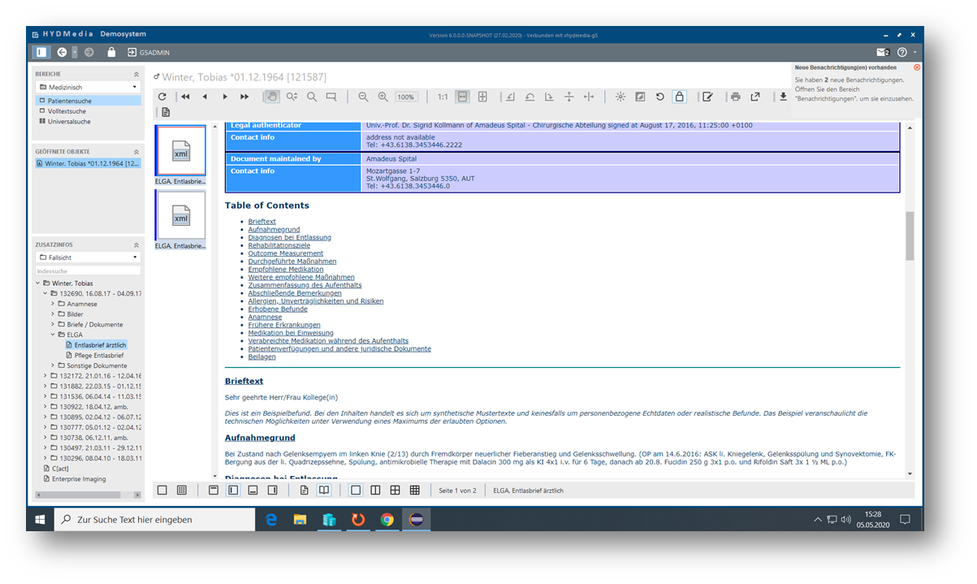
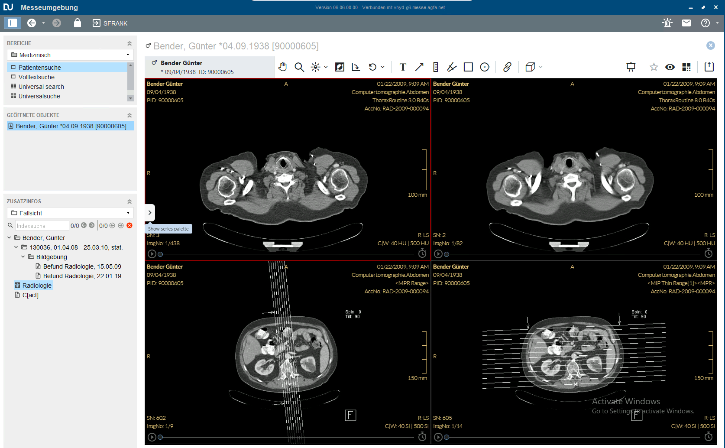

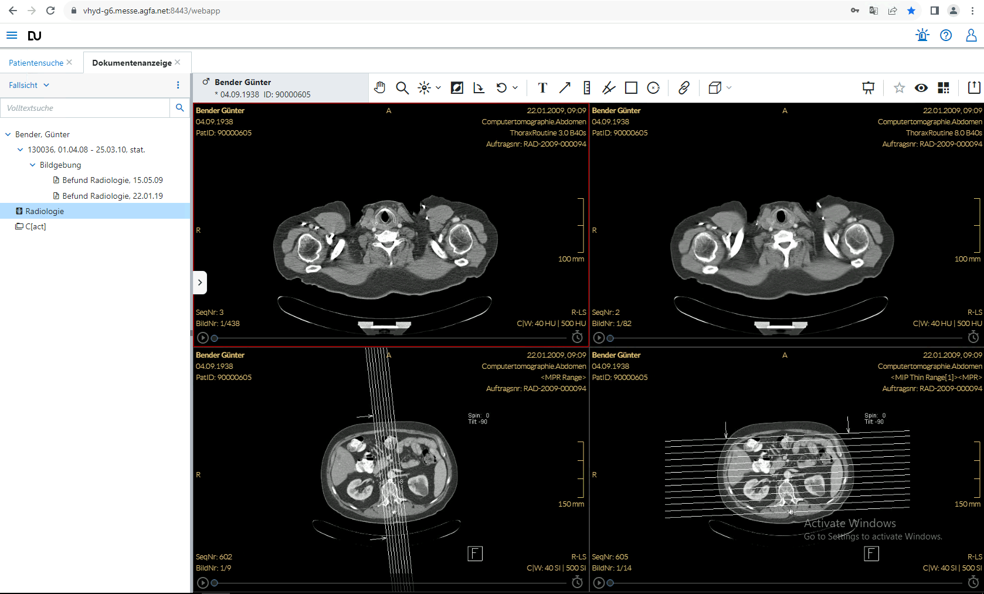
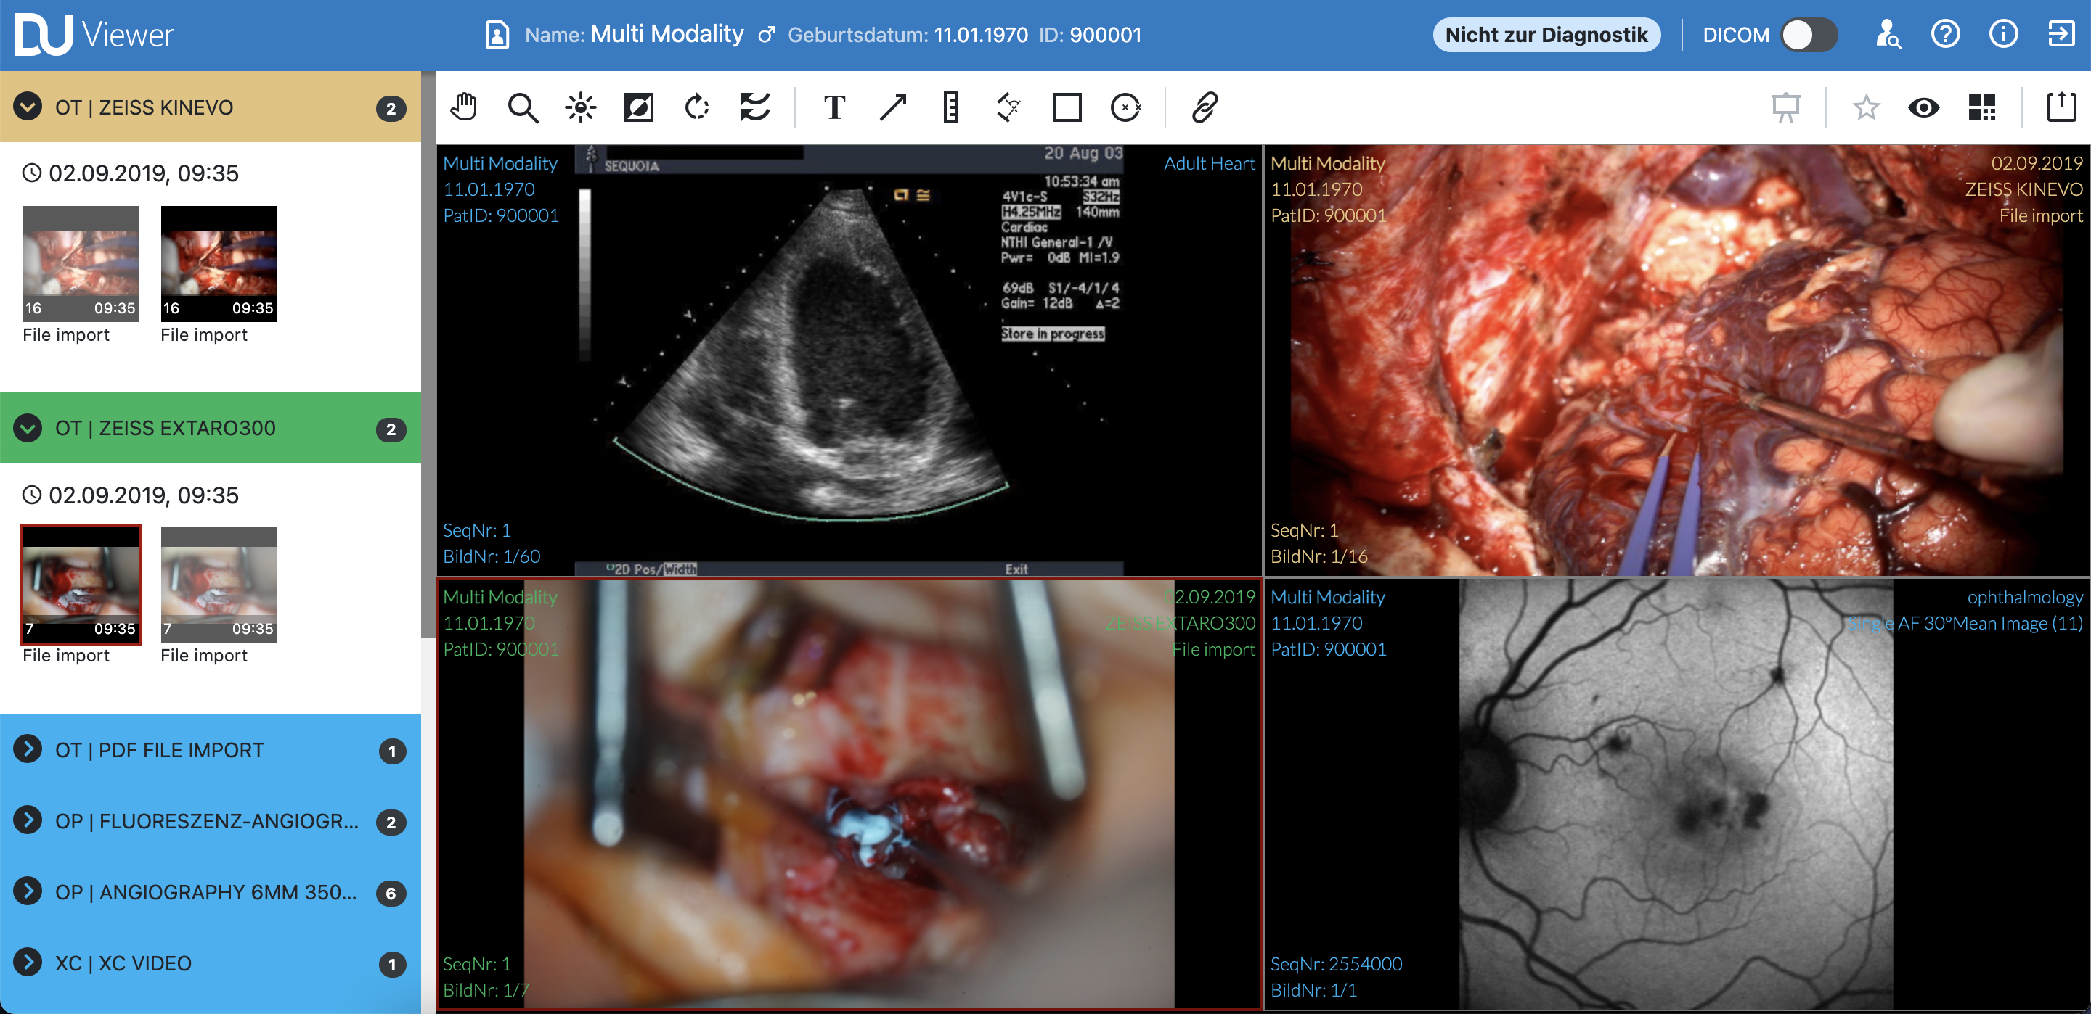
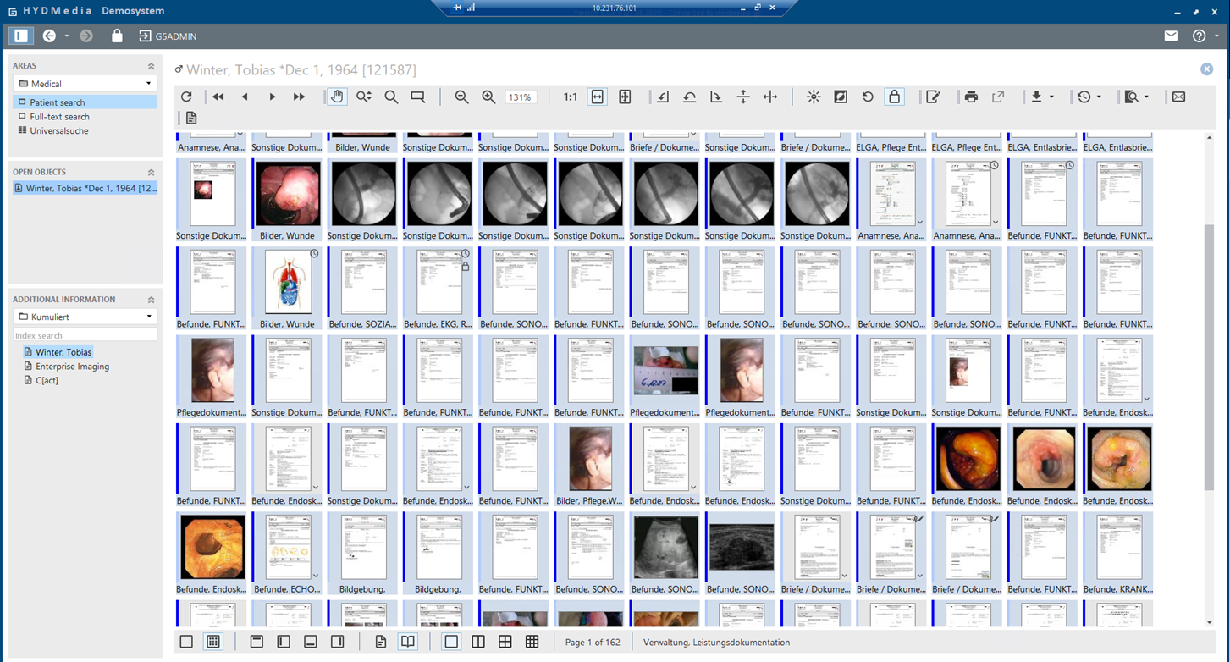
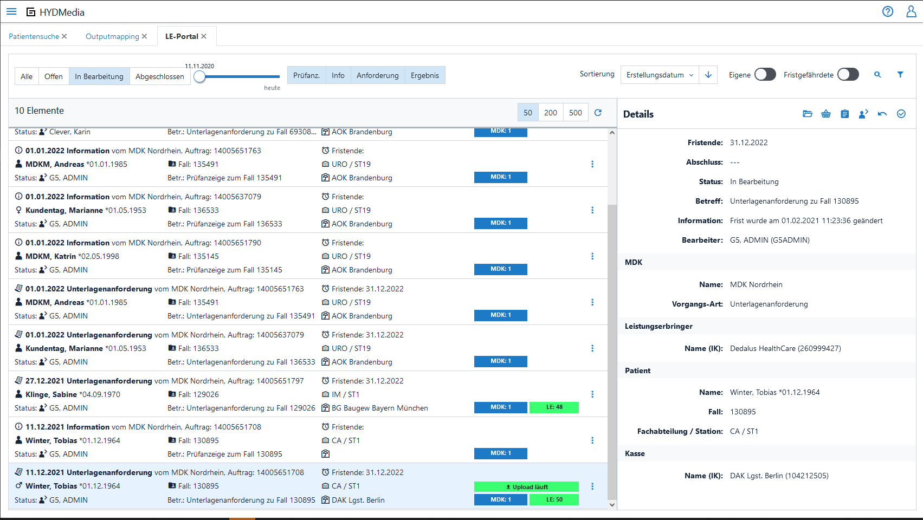
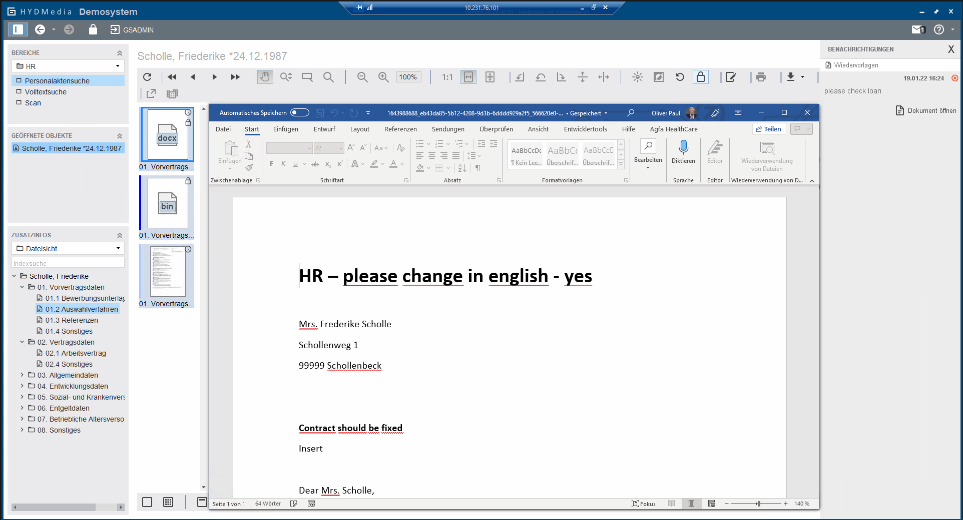
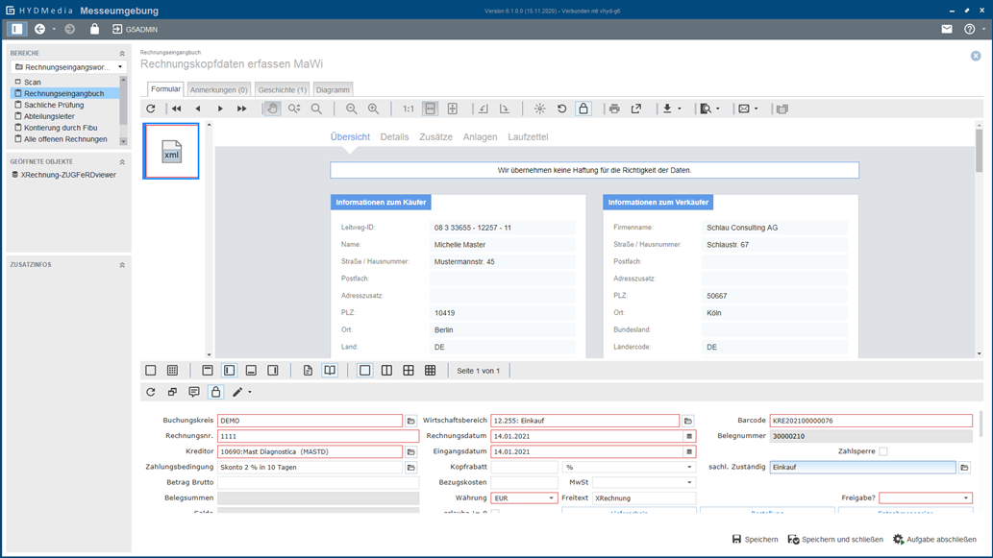
eVNA – Prozessbezogenes Arbeiten an jedem Arbeitsplatz
Mit der Deep Unity eVNA können Sie aus jedem Arbeitsumfeld im Krankenhaus zielgerichtet mit einer zentralen Applikation auf alle Unternehmensinhalte (enterprise content) zugreifen.

Slide 23
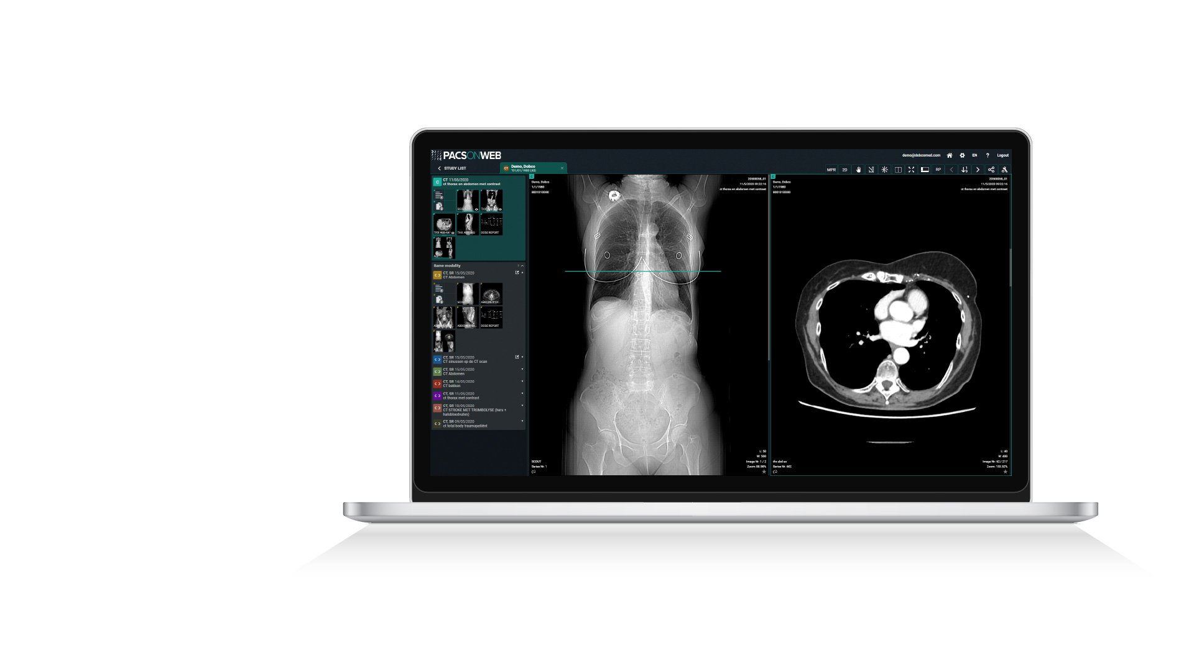



Spezialisierter Zugriff auf Bilddaten aus allen Arbeitsfeldern
Patientensuche nach verschiedenen Kriterien, z.B.
Name, ID, Geburtsdatum...
Modalität, Untersuchungsdatum…
Zusätzliche konfigurierbare Suchfelder
Anzeige von DICOM- und Nicht-DICOM-Daten
Standard-DICOM-Werkzeuge
Darstellung von Zuständen
Manuelle Synchronisation von Serien
Einfache Konfiguration von Split-/Sortierregeln
Stand Alone Einsatz möglich
Kontextbasierte Integration
Zur Befundung einsetzbar
Authentifizierung über Keycloack
Patientensuche
Anzeige
Allgemein

Slide 24

Einheitlicher Zugriff – Prozess- und Inhaltsbasiert
Kontextbezogener Start - aus der KIS
Inhaltsbasierte Suche nach verschiedenen Kriterien
Individuelle Suche nach verschiedenen Kriterien
Volltextsuche mit integrierter OCR-Engine
Zugriff nach Rollen/Rechten
Anzeige aller patienten-bezogenen Inhalte
Zugriff auf die gesamte Patientenakte inkl. IHE, auch aus externen Quellen
Dokumentenbasierte Workflows, die mit verschiedenen Systemen interagieren
Mehrere Exportoptionen
Eigenständiger Einsatz möglich - einfache Integration mit EMR, ERP, HR, ...
Authentifizierung über SSO/AD-Integration oder Keycloack/oAuth
Audit und Nachvollziehbarkeit aller Daten
Nachweis der Authentizität
Patientensuche
Anzeige
Allgemein

Slide 25







eVNA – Use Cases
Papierloses Krankenhaus
Zentralisation und Datenaustausch
Rechtssichere Archivierung
Migration
Workflows
+
+
Bildgebende und Administrative Verfahren
Langzeit Archivierung
Einheitlicher Zugriff
Foto
Dokumentation
Content
Exchange

Slide 26








ZENTRALISIERUNG UND VERTEILUNG VON INFORMATIONEN
Klinische Dokumentation
Klinisches- & Finanz-controlling
INFORMATION HUB
Es werden nicht nur Patientendaten verwaltet, sondern alle Arbeitsbereiche eines Krankenhauses oder einer Krankenhausgruppe können gesetzeskonform abgebildet werden.
Strukturierte Information
Privat-liquidation
Personal-wesen
ePA
Workflows, Verträge, Rechnungen, Posteingang, ...
IHE konform
Daten & Audit Trails

Slide 27

RECHTSSICHERE ARCHIVIERUNG
Revisionssichere Archivierung aller Datenobjekte
  Alle Funktionen werden unter strikter Berücksichtigung gesetzlicher Vorgaben wie Revisionssicherheit (VOI), Dokumentenechtheit (Recht des Augenscheins), Informationssicherheit und Datenschutz (ISO IEC 27001 und DSGVO), MDR (Medizinprodukteverordnung), Qualitätsmanagement DIN ISO 9001 und Langzeit- und Beweissicherung/LTANS (ISO 14641-1) und IDW-880/ISAE-3000 entwickelt.
Notes:
Specifically for accounting/controlling -- ISAE 3000 „Assurance Engagements Other Than Audits or Reviews of Historical Financial Information“ - IDW-880 is German specific version of it

Slide 28

Langzeitarchivierung
Information Life Cycle Management
Storage
Flexibler Einsatz von verschiedensten Storage Systemen mit und ohne WORM Funktionalität,
Cloud Lösungen
Flexibler Einsatz von Retention Zeiten abhängig vom Dokumenttyp (DSGVO)
Beschreibung der Prozesse
Daten Redundanz
Sicherstellung der Datenverfügbarkeit, S3 Object Storage Schnittstelle
Prozessbeschreibungen
Handbücher
Infrastruktur
Netzwerkpläne

Slide 29

Rechtliche Komponenten
Archivformate
Sicherheit
PDF, PDF/A, JPEG, TIFF, XML, HTML Formate, qualifizierte Zeitstempel, dgitale Signaturen
Users & Rollenmanagement, User Rechte integriert; security policies
Datenintigrität
Rückverfolgbarkeit
Hashwerte Zeitstempel, Nachweis der Originalität der Datenobjekte, Versionierung
Integrierte Module für Audits (Zugriffe, Aktionen, Versand, Empfänger etc....)
Norm IDW PS 880 = Ordnungsmäßigkeit (handels- und steuerrechtlich)

Slide 30
Empfohlene (die wichtigesten) Zertifizierungen
DIN EN ISO 9001 oder KTQ
Nachweis eines Qualitätsmanagements mit hinreichender Dokumentation
Darstellung der Geschäftsprozesse
Nachweis eines notwendigen Change Managements
Regelmäßige Überprüfung (mind. jährlich)
DIN ISO/IEC 27001 / 8a BSIG KRITIS
Nachweis eines vorh. Informationssicherheitssystems
Beschreibung des Netzwerkes und der Infrastrukturen
Risikomanagement (interne / externe Bedrohungen)
Nachweis eines Speicherkonzeptes
Regelmäßge Überprüfung (mind. jährlich)
IDW PS 880
Nachweis der handels- und steuerrechtlichen Unbedenklichkeit. (Buchführung)
Nachweis der Unveränderbarkeit der Daten
Nachweis von Wiederanlaufverfahren und Sicherheitskonzept
Nachweis der ordnungsgemäßen Protokollierung für Geschäftsprozesse
BSI TR-03138 Resiscan
Für das Scannen von Papierdokumenten
Nachweis der vollständigen Objektprotokollierung
Nachweis des 4 Augenprizips
Nachweis der Qualitätskontrollen
Nachweis des Schutzbedarfs (Schutzklassen) pro archiviertem Objekt
Mitgeltend … eIDAS Verordnung… BSI TR-ESOR… BSI TR-03125 Beweiswerterhaltung kryptographisch signierter Dokumente… DIN ISO 14641-1 … La norme de lárchivage NF Z42-013

Slide 31
Das Problem der Krankenhäuser
Visionen ohne Realisation sind Halluzination
Die Umsetzung der Forderungen bedeutet viel Arbeit, Schweiß und Tränen
Die Hardwareanforderungen müssen auch bezahlt werden
Die Scanprozesse müssen BSI TR-03138 Resiscan konform umgesetzt werden (teuer)
Das Haus ist für seine Daten selbst verantwortlich – und da helfen zwar Testate und Zertifikate der Anbieter, aber die eigene Arbeit muss auch qualitätsgesichert werden.
Die Krankenhäuser brauchen Projektstrukturen
Qualitätsmanagement ist ein Muss
Alternative ist das Outsourcing und der Einkauf der kompletten Leistung

Slide 32
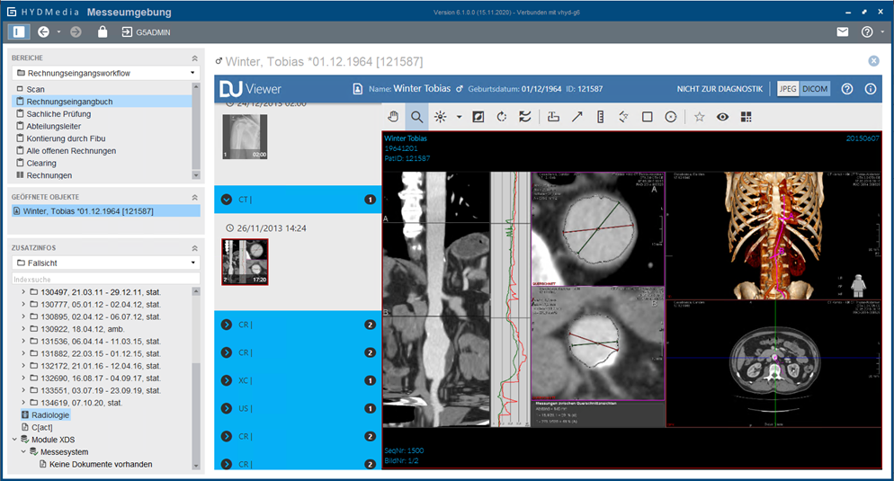
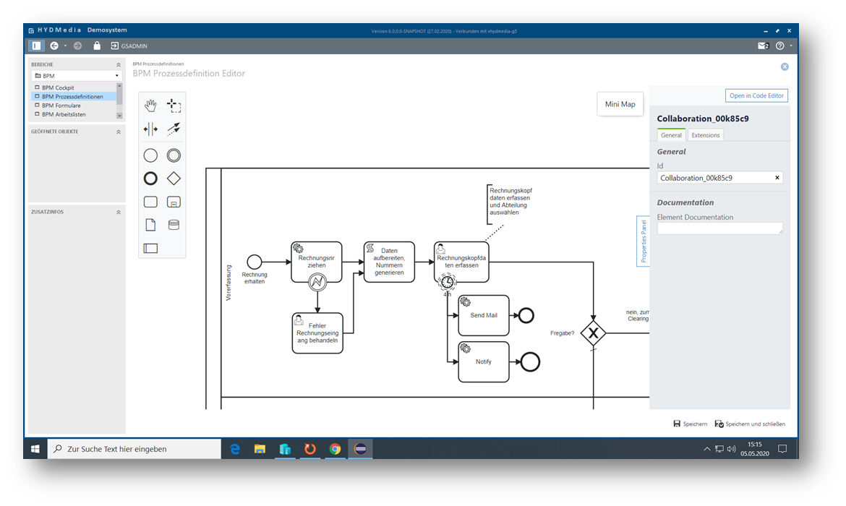
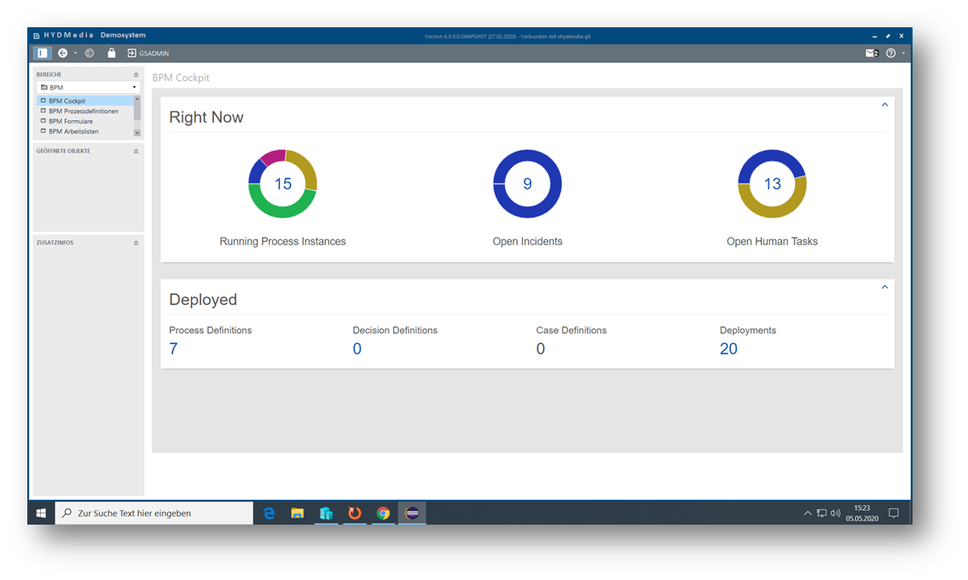
Advantage HYDMedia
Radiologie
Alles auf einen Klick
CDA LVL 1-3 Objekte
Vertragsmanagement
Workflow Design
Alle Informationen auf einen Blick
Rechnungsworkflows
HR + Office Integration
ISO Normen, Digitale Signaturen
Medizin Controlling

Slide 33
Fragen?
Wir geben Antworten

Slide 34
Digitale Archivierung richtig gemacht
Wir für
„Sie“
HYDMedia G6
The clinical ECM / eVNA system – made for Healthcare stakeholders

